Slide 1
ＱＧＩＳ2.8のインストール

Slide 2
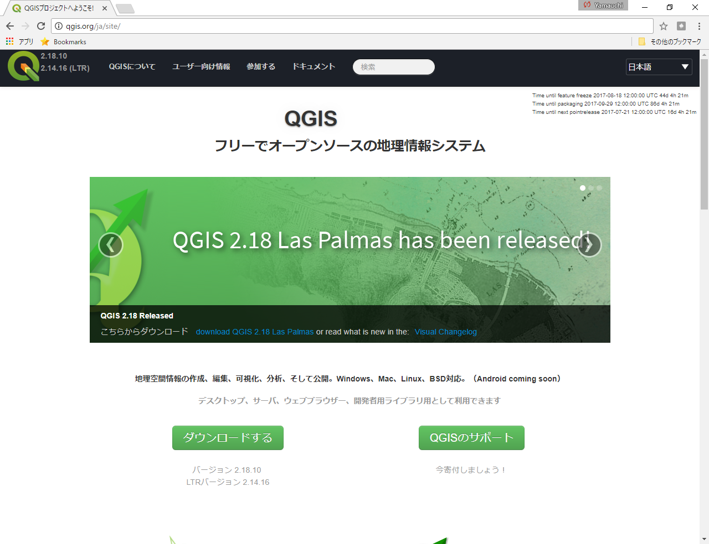
① http://qgis.org/ja/site/
②

Slide 3
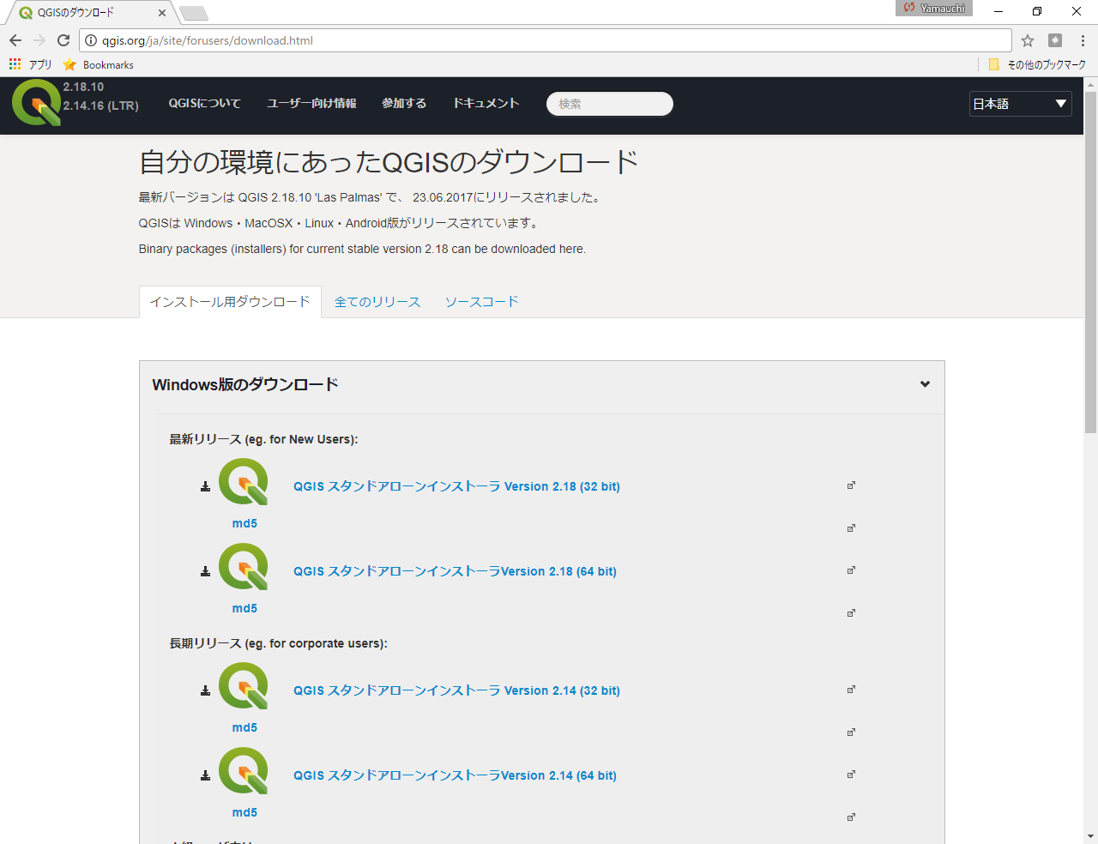
③

Slide 4
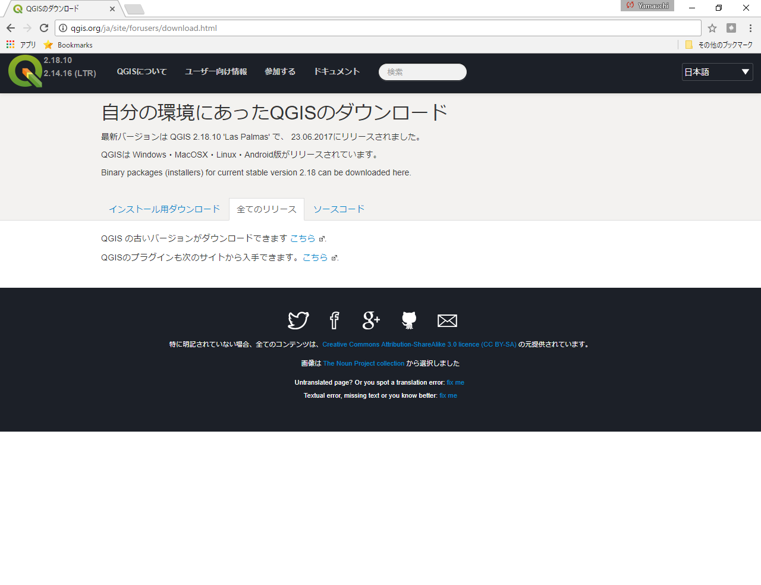
④

Slide 5
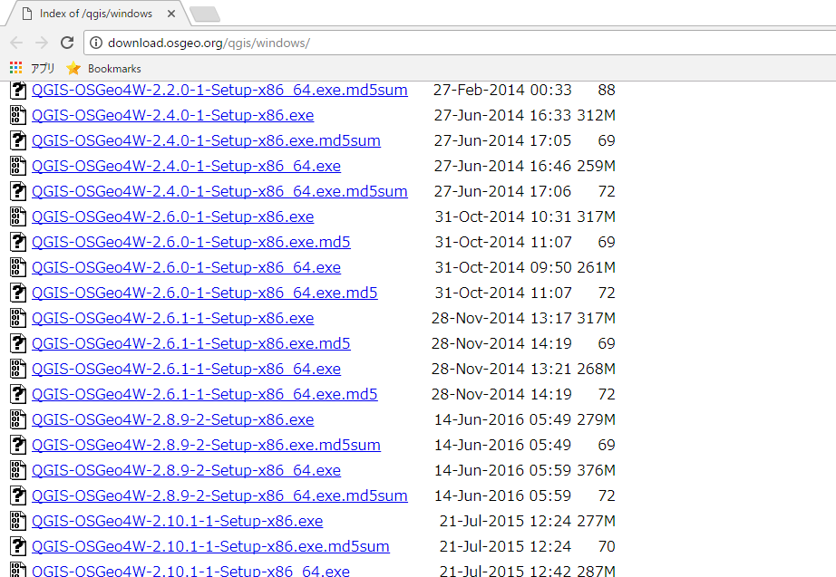
⑤

